Slide 1
Исследовательская работа на тему «Роль социальной рекламы в жизни подростка (на примере России и Германии)».
Выполнила:
Макарова Елизавета, Ученица 10 класса Б
Руководитель:
Полетаева Марина Андреевна
Рецензент:
Кириллов Дмитрий Анатольевич

Slide 2
Актуальность диплома. Цель исследования.
Актуальность моего исследования обусловлена необходимостью определить различия социальной рекламы в целом и ее влияния на подростков в разных странах (Россия и Германия) для того, чтобы понять, следует ли менять социальную рекламу в России, для увеличения эффективности ее положительного воздействия на подростков и как это сделать.
Целью моего исследования является выяснение влияния социальной рекламы на формирование мировоззрения подростков на примере двух стран: России и Германии.

Slide 3
Задачи диплома.
Узнать, насколько подростки России и Германии ознакомлены с понятием социальной рекламы.
Понять, каковы различия и эффективность социальной рекламы в России и Германии.
Узнать наиболее актуальные и важные социальные проблемы для подрастающего поколения.
Найти способы повышения эффективности влияния социальной рекламы на подростков в России.

Slide 4
Гипотеза и проблема исследования.
Проблемой моего исследования является то, что в России такому явлению, как «социальная реклама» не уделяется должного внимания, не учитываются возрастные особенности целевой аудитории, что уменьшает эффективность влияния социальной рекламы на подростков.

Slide 5
Структура работы.

Slide 6
Результаты.
Элементы психологического воздействия социальной рекламы.
Привлечение внимания, притягательность.
Запоминаемость.
Распознаваемость.
Агитационная сила.
Индикаторы восприятия социальной рекламы подростками:
Актуальные проблемы для подростков.
Отношение к рекламе с шокирующим сюжетом.
Степень понимания сути и задач социальной рекламы.
Наиболее благоприятные для восприятия виды социальной рекламы.

Slide 7
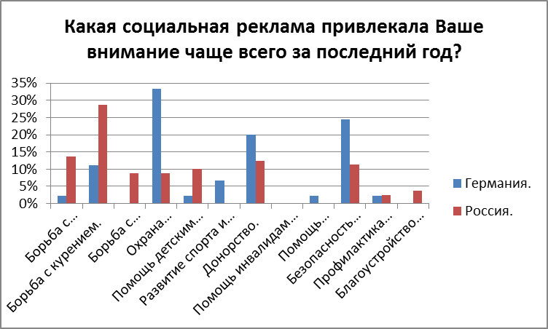
Результаты.
45 немецких подростков.
80 российских подростков.
1. В России 86% подростков ознакомлены с понятием социальная реклама. 55% из них редко сталкиваются с социальной рекламой. В Германии 90% подростков ознакомлены с социальной рекламой и 60% часто замечают ее в своей стране.

Slide 8
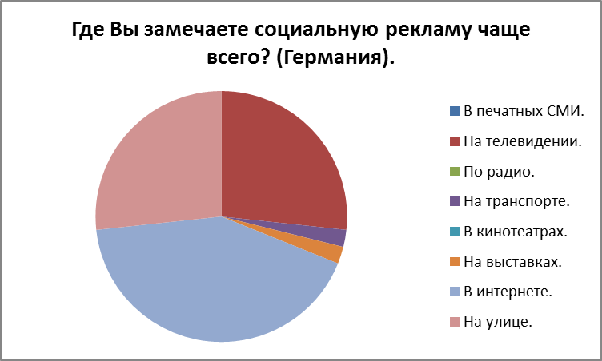
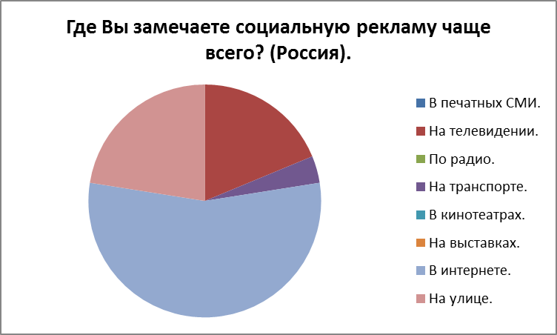

Slide 9
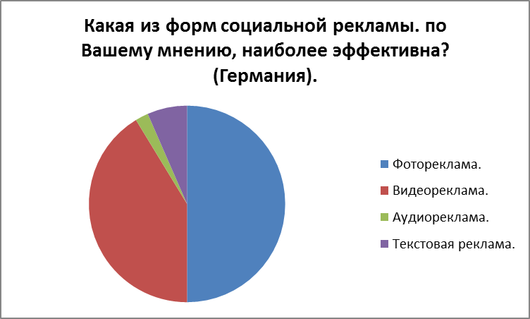
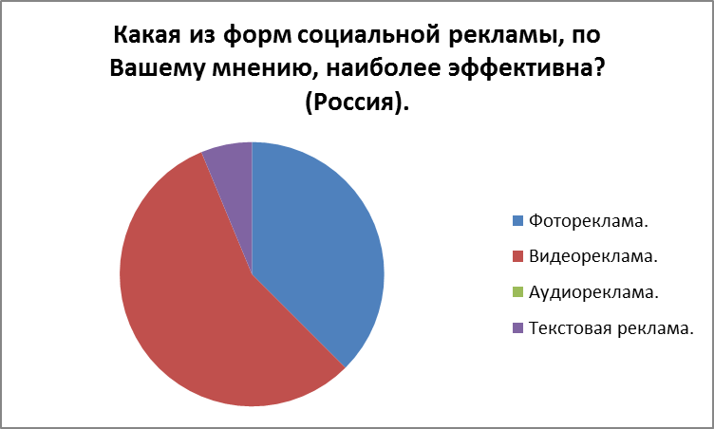
Результаты.
При определенных условиях социальная реклама способна изменить поведение людей:
50% российских подростков не задумываются о проблемах, 65% могут не обращать внимания на социальную рекламу из-за отсутствия актуальности у проблемы.
71,1% немецких подростков задумываются о проблемах, 66,7% также могут не обращать внимания на социальную рекламу из-за отсутствия актуальности у проблемы.

Slide 10
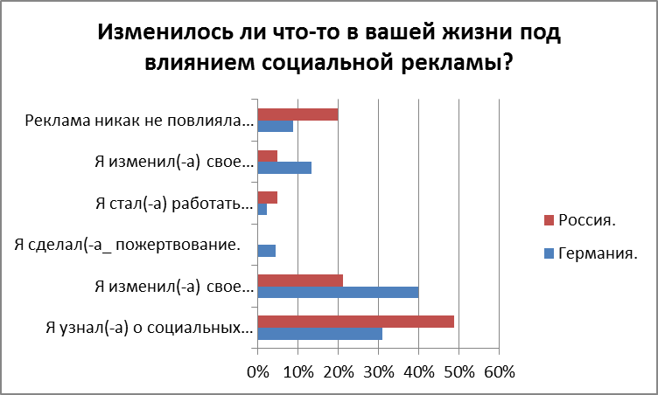
Результаты.
Подростки в России признают социальную рекламу эффективной, но не меняют свое отношение к жизни из-за отсутствия интереса к российской рекламе. Немецкая социальная реклама интересна подросткам и не только сообщает о проблемах общества, но и побуждает к действию.

Slide 11
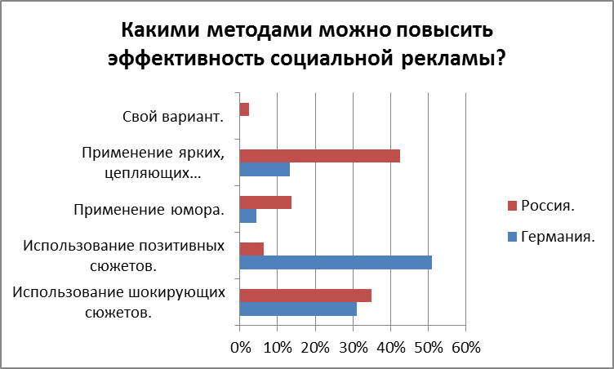

Slide 12
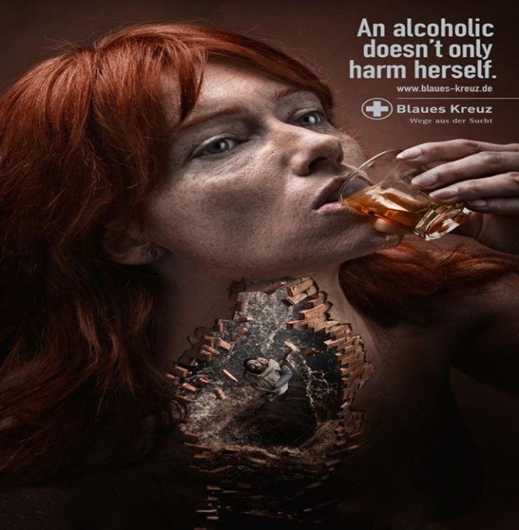
Результаты.
Шокирующая реклама действенна, но наиболее эффективна в Германии, чем в России. Такую рекламу стоит применять в России, так как шокирующие сюжеты остаются в памяти намного дольше, но не нужно полностью исключать другие виды рекламы.
2 фоторекламы по наиболее актуальным темам.

Slide 13
Итоги.
В ходе исследования основная гипотеза подтвердилась: социальная реклама в Германии более эффективно воздействует на мировоззрение подростка, чем социальная реклама в России.
Социальную рекламу в России можно усовершенствовать, опираясь на зарубежный опыт. Но не стоит полностью копировать немецкую рекламу, т.к. образ жизни и интересы подростков разных стран отличаются.

Slide 14
Выводы.
Улучшение социальной рекламы в России:
Использование нетрадиционных медиа носителей.
Социальная реклама должна быть оригинальной, запоминающейся, но понятной и четкой.
Распространение шокирующей социальной рекламы.
Налаживание урегулирования рекламной деятельности в России: нужно четко прописать критерии и правила создания и публикации социальной рекламы.
Показ рекламных сообщений в самое активное время просмотра телевизора/прослушивания радио, размещение на улице и в интернете, для большего воздействия на молодежь.

Slide 15
Библиография.
Дворко С. Б. "Значение социальной рекламы в формировании гражданского общества" - Дворко С. Б. Доклад "Значение социальной рекламы в формировании гражданского общества", 2007.
Л. М. Дмитриева "Социальная реклама". - Дмитриева, Л. М. Социальная реклама: учеб. пособие для студентов вузов, обучающихся по специальностям «Реклама» и «Связи с общественностью» / под ред. Л. М. Дмитриевой. - М.: ЮНИТИ-ДАНА, 2012. - 271 с.
П. А. Кузнецов "Социальная реклама. Теория и практика". - Социальная реклама. Теория и практика / Кузнецов П.А. - М.:ЮНИТИ-ДАНА, 2015. - 175 с.
О.Ю. Голуб "Социальная реклама: Учебное пособие". - Социальная реклама: Учебное пособие / О. Ю Голуб. - М.: Издательско - торговая корпорация "Дашков и К", 2010. – 180
Г. Николайшвили "Социальная реклама: Теория и практика". - Социальная реклама: Теория и практика: Учеб.пособие для студентов вузов/ Г. Г. Николайшвили. - М.: Аспект Пресс, 2008. - 191 с.
Сайт "Библиотека начинающего педагога". - http://vashabnp.info/load/34-1-0-1979

